Slide 1


The North Face ecommerce
Unsupervised Machine Learning
RNCP35288 CDSD
Rédacteur : Jean-Yves Vuillequez

Slide 2
Contexte et enjeu
Objectif :
Le catalogue e-commerce de The North Face repose sur des descriptions produits textuelles riches mais hétérogènes.
En l’absence de labels structurés ou de données utilisateurs exploitables, l’enjeu est d’améliorer la structuration du catalogue et les recommandations produits.

Slide 3
Méthodologie du projet
EDA et scope
NLP
preprocessing
Clustering (DBSCAN / KMeans)
Système de recommandation
Topic modeling (LSA)
Objectif :
Comprendre le périmètre et les usages marketing attendus
Actions :
Analyse des descriptions produits
Identification des contraintes (pas de labels, HTML, vocabulaire, …)
Objectif :
Transformer le texte brut en représentation exploitable
Actions :
Nettoyage HTML et normalisation
Vectorisation TF-IDF (représentation sémantique)
Objectif :
Identifier des groupes similaires
Actions :
DBSCAN (exploration des familles naturelles)
KMeans (structuration exhaustive du catalogue)
Analyse de la distribution et interprétation des clusters
Objectif :
Proposer des produits similaires sur une page produit
Actions :
Recommandation “same cluster”
POC
Objectif :
Extraire les thèmes transverses du catalogue
Actions :
LSA (TruncatedSVD) sur TF-IDF
Identification des topics dominants
Lecture des thèmes (matières, propriétés, usages)
Notes:
La méthodologie = logique progressive : transformer le texte en représentation sémantique, structurer le catalogue par clustering pour la recommandation, puis utiliser le topic modeling pour analyser les thèmes transverses.

Slide 4
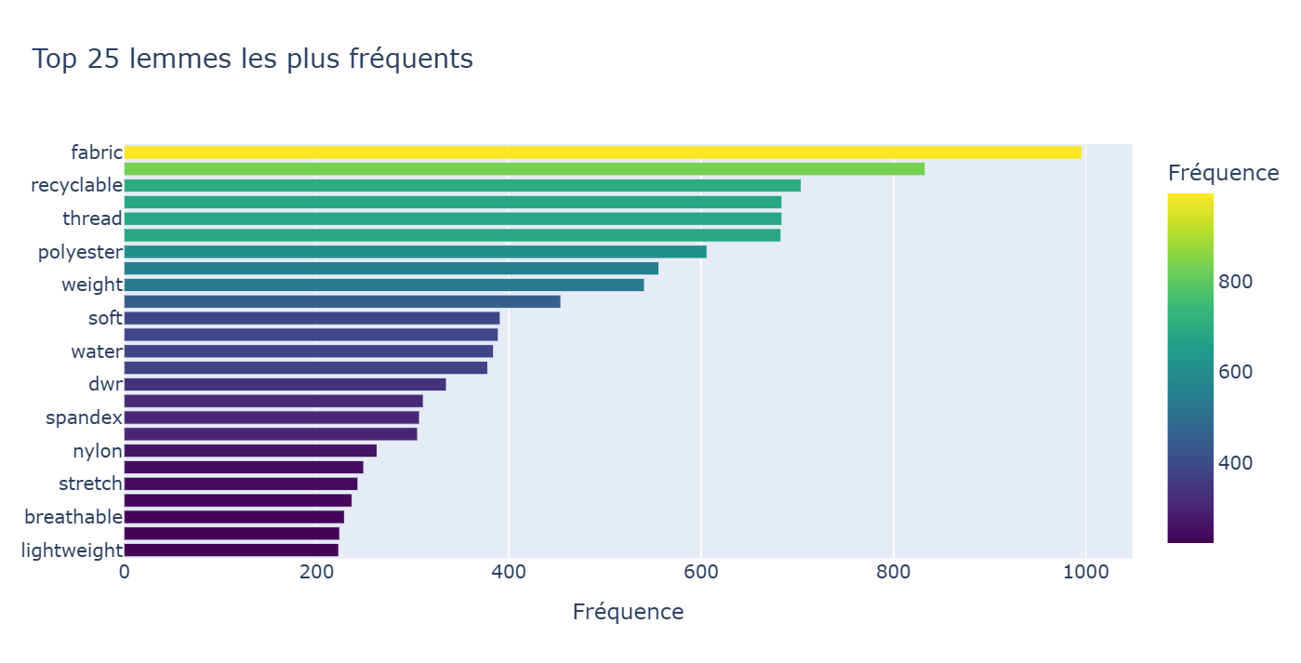
Scope sémantique
Analyse sémantique :
Catalogue e-commerce riche et des descriptions textuelles hétérogènes
Très fortement orienté textile, avec une dominance du vocabulaire matière / textile (fabric, nylon, spandex, …)
Forte présence des propriétés techniques et orienté sur les performances fonctionnelles des produits (water, breathable, lightweight, …)
Signal fort sur la durabilité / éco-conception (704 occurrences)

Slide 5
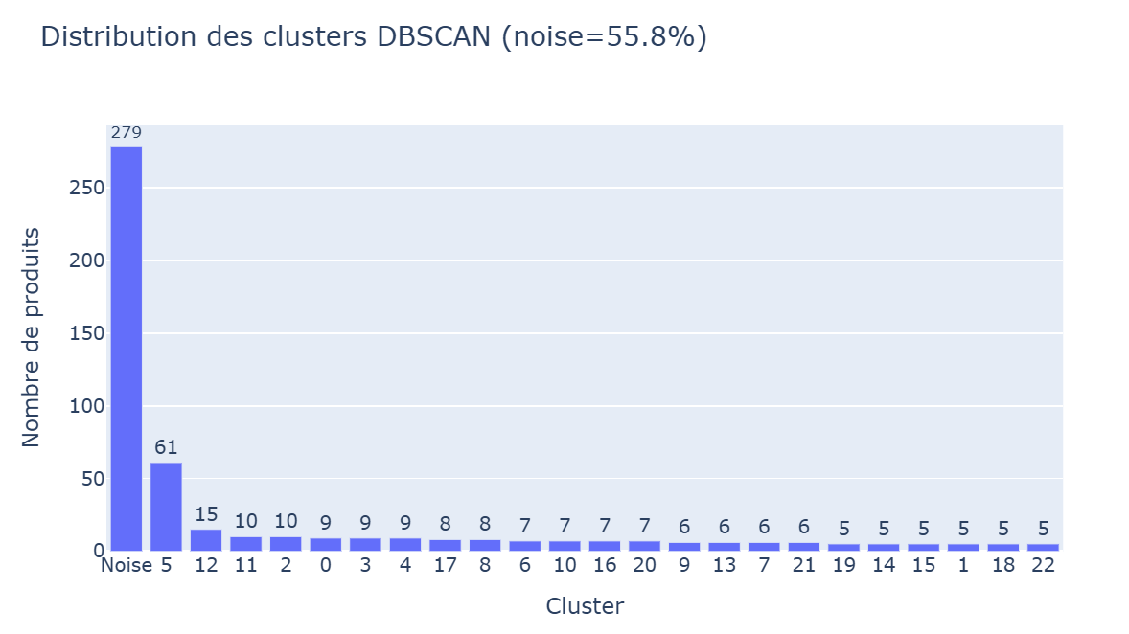
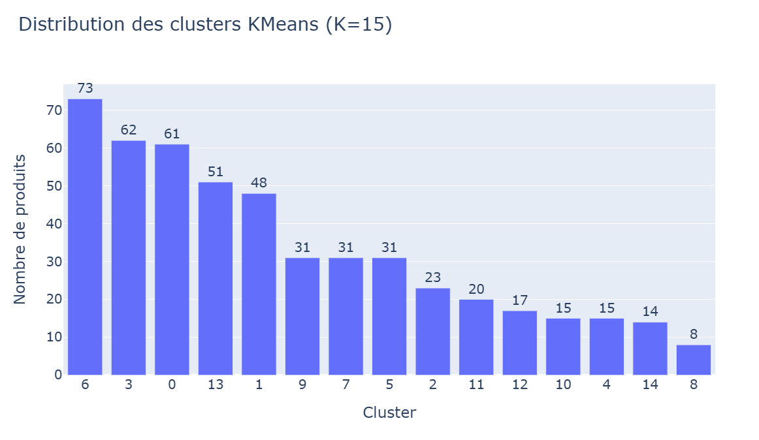
Clustering : comparaison des approches
Analyse du Clustering :
DBSCAN permet d’identifier des familles de produits très homogènes, mais laisse une part importante du catalogue non assignée.
Kmeans structure l’ensemble du catalogue en un nombre maîtrisé de catégories
Choix : KMeans pour la recommandation

Slide 6
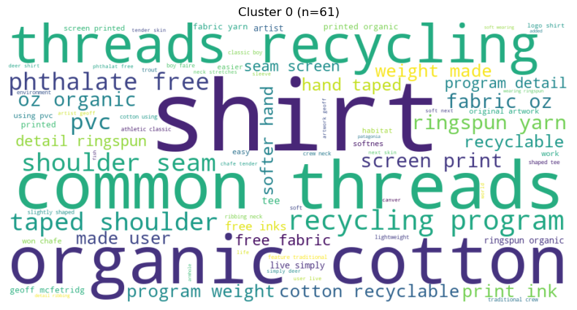
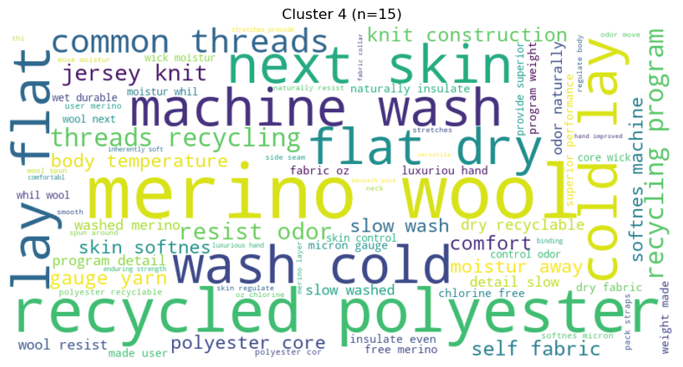
Résultats du clustering KMeans
Analyse KMeans :
15 clusters globalement équilibrés, couvrant l’ensemble du catalogue
Clusters sémantiquement cohérents, structurés autour des matières et des usages
Exemples : waterproof / breathable, organic cotton, …

Slide 7
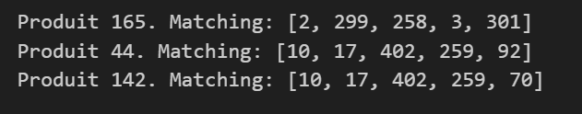
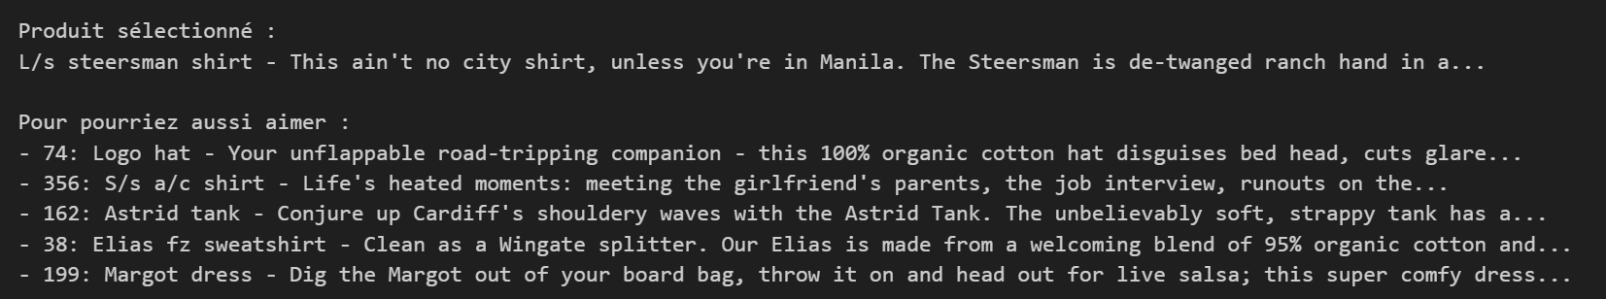
Système de recommandation
Principe de fonctionnement :
Pour un produit donné, il est recommandé d’autres produits appartenant au même cluster
logique simple, répétable et préserve l’intégrité de la recommandation
Saisie d’un product id avec comme retour cinq recommandations associées

Slide 8
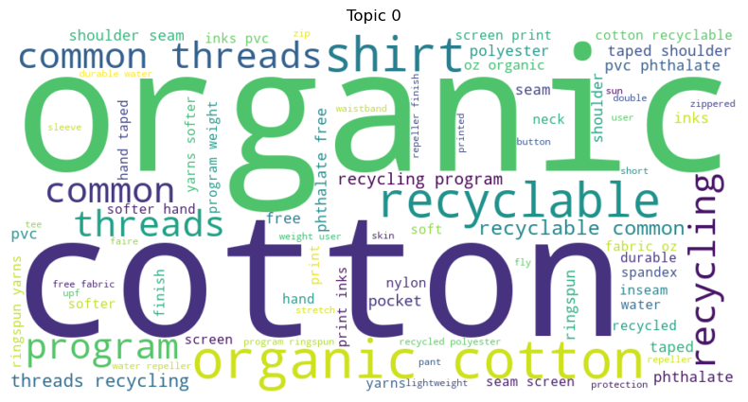
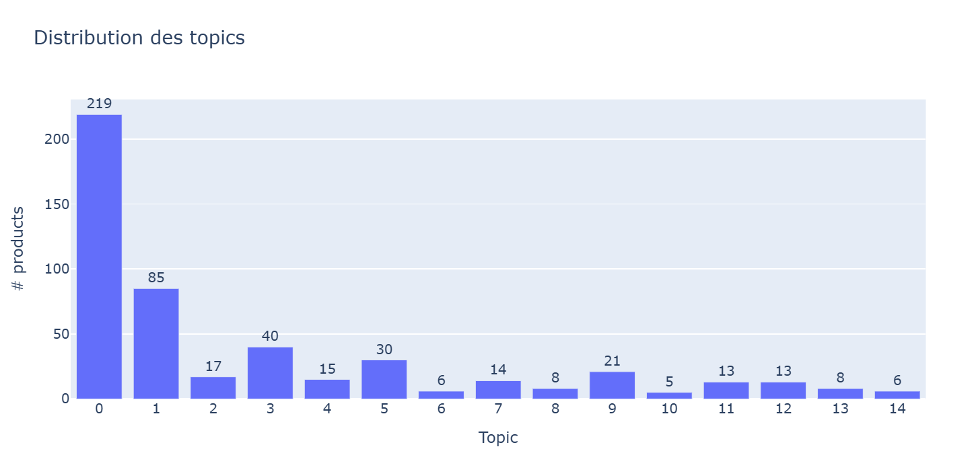
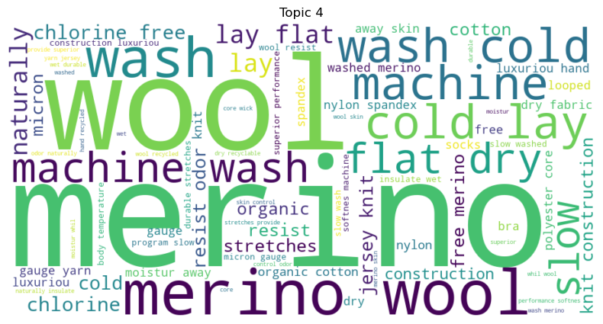
Topic modeling
Analyse LSA :
LSA permet à un produit d’être associé à plusieurs thèmes
Topic(s) dominants : Identifier des dimensions transverses (matières + vocabulaire très générique)
Topics minoritaires : Identifier les thématiques plus spécifiques (thèmes de “niche” qui pourraient devenir des filtres / tags)

Slide 9


Merci pour votre attention
Des questions ?

